Slide 1
Актуальные вопросы общего образования обучающихся с ОВЗ, с инвалидностью в соответствии с обновлением программно-методического обеспечения
Соловьева Татьяна Александровна, д.п.н.,
директор ФГБНУ «ИКП»

Slide 2
Программно-методическое обеспечение общего образования обучающихся с ОВЗ
Дошкольное образование
ФГОС ДО → ФАОП ДО
ФГОС НОО ОВЗ → ФАОП НОО ОВЗ (8 программ, 2-4 варианта в каждой)
ФГОС УО (ИН) → ФАООП УО (ИН), 1 этап
2 варианта
Начальное общее образование
ФГОС ООО → ФАОП ООО
(8 программ, 1-2 варианта каждая)
Основное общее образование
ФГОС УО (ИН) → ФАООП УО (ИН), 2 , 3 этапы
по 2 варианта для каждой нозологической группы
Общее образование
ФГОС СОО → ФОП СОО
10-11 или 11-12 класс
СПО
Проф. обучение
Среднее общее образование
Проф. обучение
СПО, ВО, Проф. обучение

Slide 3
Программно-методическое обеспечение общего образования обучающихся с ОВЗ
В соответствии с ФГОС и ФАОП образовательная организация разрабатывает АООП. При разработке разделов, которые отсутствуют в ФАОП, можно использовать разработанные ранее примерные программно-методические материалы в части, не противоречащей ФАОП и другим нормативным документам.

Slide 4
Федеральная адаптированная образовательная программа дошкольного образования для обучающихся с ограниченными возможностями здоровья
Приказ Минпроса РФ от 24.11. 2022 г. № 1022
Структура программы включает традиционные разделы. Содержание некоторых из них обновлено.
Разделы «Принципы формирования ФАОП», «Целевые ориентиры», «Описание образовательной деятельности…», «Программа коррекционной работы» и «Психолого-педагогические условия» представлены дифференцировано для каждой нозологической группы детей с ОВЗ, в т. ч. для детей с ТМНР.
Появилось два новых раздела «Федеральная рабочая программа воспитания» и «Федеральный календарный план воспитательной работы».

Slide 5
Федеральная адаптированная образовательная программа дошкольного образования для обучающихся с ограниченными возможностями здоровья
На основе ФАОП ДО образовательная организация разрабатывает:
АОП ДО для обучающихся с нарушениями слуха (глухих, слабослышащих и позднооглохших, перенесших операцию по кохлеарной имплантации).
АОП ДО для обучающихся с нарушениями зрения (слепых, слабовидящих, с амблиопией и косоглазием).
АОП ДО для обучающихся с ТНР.
АОП ДО для обучающихся с НОДА.
АОП ДО для обучающихся с ЗПР.
АОП ДО для обучающихся с РАС.
АОП ДО для обучающихся с УО.
АОП ДО для обучающихся с ТМНР.

Slide 6
Федеральная адаптированная основная общеобразовательная программа образования обучающихся с умственной отсталостью (интеллектуальными нарушениями)
Приказ Минпроса РФ от 24.11. 2022 г. № 1026
В соответствии с ФАООП образовательная организация разрабатывает:
АООП образования обучающихся с УО (с 1 по 9 и с 10 по 12 кл.); вар.1 и 2.
АООП образования глухих обучающихся с УО (с 5 по 9 и с 10 по 12 кл.); вар. 1 и 2.
АООП образования слабослышащих и позднооглохших обучающихся с УО (с 5 по 9 и с 10 по 12 кл.); вар. 1.
АООП образования слепых обучающихся с УО (с 5 по 9 и с 10 по 12 кл.); вар. 1 и 2.
АООП образования слабовидящих обучающихся с УО (с 5 по 9 и с 10 по12 кл.);вар. 1.
АООП образования обучающихся с НОДА с УО (с 5 по 9 и с 10 по 12 кл.); вар. 1 и 2.
АООП образования обучающихся с РАС с УО (с 5 по 9 и с 10 по 12 кл.); вар. 1 и 2.

Slide 7
Федеральная адаптированная основная общеобразовательная программа образования обучающихся с умственной отсталостью (интеллектуальными нарушениями), варианты 1 и 2
Структура ФАООП(вар.1 и вар. 2):
Общие положения
Целевой раздел:
Пояснительная записка
Планируемые результаты освоения ФАООП Система оценки достижения планируемых результатов
В ПЗ для каждой нозологической группы дифференцировано представлены особые образовательные потребности.
Планируемые результаты представлены на минимальном и достаточном уровне.

Slide 8
Федеральная адаптированная основная общеобразовательная программа образования обучающихся с умственной отсталостью (интеллектуальными нарушениями), варианты 1 и 2
Структура ФАООП(вар.1 и вар. 2):
III. Содержательные раздел
Рабочие программы по учебным предметам, курсам коррекционно-развивающей области
Программа формирования БУД
Программа коррекционной работы (для вар. 1)
Федеральная рабочая программа воспитания.
Программа сотрудничества с семьей обучающегося (для вар. 2).
Рабочие программы представлены по всем предметам.
Отдельно указаны наименования коррекционных курсов для детей разных нозологических групп с УО с учетом преемственности с вар. 3 и 4 ФГОС НОО ОВЗ.

Slide 9
Федеральная адаптированная основная общеобразовательная программа образования обучающихся с умственной отсталостью (интеллектуальными нарушениями), варианты 1 и 2
Структура ФАООП(вар.1 и вар. 2):
IV. Организационный раздел
Федеральный учебный план (дифференцировано для каждой нозологии)
Федеральный календарный учебный график
План внеурочной деятельности
Федеральный календарный план воспитательной работы.
Учебные планы приведены в соответствие с требованиями актуальных НПА и представлены дифференцировано для каждой нозологической группы.
Полностью обновлен воспитательный компонент программы (Федеральная рабочая программа воспитания и Федеральный календарный план воспитательной работы.

Slide 10
Федеральная адаптированная основная общеобразовательная программа образования обучающихся с умственной отсталостью (интеллектуальными нарушениями), варианты 1 и 2
ФАООП УО отражает требования действующих НПА, но также учитывает существующую практику образования обучающихся с УО, сложившуюся в результате использования ПАООП УО (ИН), и необходимость обеспечения преемственности при переходе на обучение по ФГОС УО школьников с нарушениями слуха, зрения, опорно-двигательного аппарата и РАС в сочетании с умственной отсталостью, обучавшихся в начальной школе по ФГОС НОО ОВЗ.

Slide 11
Федеральная адаптированная образовательная программа начального общего образования для обучающихся с ограниченными возможностями здоровья (ФАОП НОО)
СТРУКТУРА
ОБЩИЙ РАЗДЕЛ
ФАОП НОО для глухих обучающихся, вар. 1.1-1.4
ФАОП НОО для слабослышащих и позднооглохших обучающихся, вар. 2.1-2.3
ФАОП НОО для слепых обучающихся, вар. 3.1-3.4
ФАОП НОО для слабовидящих обучающихся, вар. 4.1-4.3
ФАОП НОО для обучающихся с тяжелыми нарушениями речи, вар. 5.1. и 5.2
ФАОП НОО для обучающихся с НОДА, вар. 6.1- 6.4
ФАОП НОО для обучающихся с ЗПР вар. 7.1 и 7.2
ФАОП НОО для обучающихся с РАС вар. 8.1 и 8.4
ФЕДЕРАЛЬНАЯ РАБОЧАЯ ПРОГРАММА ВОСПИТАНИЯ
ФЕДЕРАЛЬНЫЙ КАЛЕНДАРНЫЙ ПЛАН ВОСПИТАТЕЛЬНОЙ РАБОТЫ

Slide 12
Федеральная адаптированная образовательная программа начального общего образования для обучающихся с ограниченными возможностями здоровья (ФАОП НОО)
ПРИКАЗ МИНПРОСА Рф
ОТ 24.11.2022 ГОДА №1023
СТРУКТУРА
ОБЩИЙ РАЗДЕЛ
ФАОП НОО для глухих обучающихся, вар. 1.1-1.4
ФАОП НОО для слабослышащих и позднооглохших обучающихся, вар. 2.1-2.3
ФАОП НОО для слепых обучающихся, вар. 3.1-3.4
ФАОП НОО для слабовидящих обучающихся, вар. 4.1-4.3
ФАОП НОО для обучающихся с тяжелыми нарушениями речи, вар. 5.1. и 5.2
ФАОП НОО для обучающихся с НОДА, вар. 6.1- 6.4
ФАОП НОО для обучающихся с ЗПР вар. 7.1 и 7.2
ФАОП НОО для обучающихся с РАС вар. 8.1 и 8.4
ФЕДЕРАЛЬНАЯ РАБОЧАЯ ПРОГРАММА ВОСПИТАНИЯ
ФЕДЕРАЛЬНЫЙ КАЛЕНДАРНЫЙ ПЛАН ВОСПИТАТЕЛЬНОЙ РАБОТЫ

Slide 13
Федеральная адаптированная образовательная программа начального общего образования для обучающихся с ограниченными возможностями здоровья (ФАОП НОО)
ПРИКАЗ МИНПРОСА Рф
ОТ 24.11.2022 ГОДА №1023
Каждый вариант ФАОП НОО включает:
Целевой раздел: пояснительная записка; планируемые результаты освоения ФАОП; система оценки достижения планируемых результатов.
Содержательный раздел: федеральные рабочие программы учебных предметов , коррекционных курсов; программа формирования универсальных учебных действий (в вар. 1.1.- 8.1. и 1.2.- 8.2.); программа коррекционной работы.
Организационный раздел: федеральный учебный план; федеральный календарный учебный график.
Федеральная рабочая программа воспитания и Федеральный календарный план воспитательной работы общие для всех вариантов.

Slide 14
Федеральный закон от 24.09.2022 N 371-ФЗ "О внесении изменений в Федеральный закон "Об образовании в Российской Федерации" и статью 1 Федерального закона "Об обязательных требованиях в Российской Федерации"
При реализации обязательной части образовательной программы предусмотрено непосредственное применение федеральных рабочих по учебным предметам
НОО
При разработке разделов, которые отсутствуют в ФАОП, можно использовать разработанные ранее примерные программно-методические материалы в части, не противоречащей ФАОП и другим нормативным документам.
- РУССКИЙ ЯЗЫК
- ЛИТЕРАТУРНОЕ ЧТЕНИЕ
- ОКРУЖАЮЩИЙ МИР

Slide 15
Федеральная адаптированная образовательная программа начального общего образования для обучающихся с ограниченными возможностями здоровья (ФАОП НОО)
ФАОП НОО для обучающихся
Программа структурно и содержательно приближена к ФОП НОО (например, задачи, принципы реализации ФАОП, наименование предметных областей в вар. 1 и 2, Федеральный календарный учебный график = ФОП НОО)
Предметное содержание и ПКР не претерпели значимых изменений, учебные планы вар. 3 и 4 приведены в соответствие с требованиями действующих НПА.

Slide 16
Федеральная адаптированная образовательная программа основного общего образования для обучающихся с ограниченными возможностями здоровья (ФАОП ООО)
ПРИКАЗ МИНПРОСА Рф
ОТ 24.11.2022 ГОДА №1025
СТРУКТУРА
ОБЩИЕ ПОЛОЖЕНИЯ
ФАОП ООО для обучающихся с нарушениями слуха (вар. 1.1., 1.2., 2.2.1., 2.2.2.);
ФАОП ООО для слепых обучающихся (вар. 3.1., 3.2.);
ФАОП ООО для слабовидящих обучающихся (вар. 4.1., 4.2.);
ФАОП ООО для обучающихся с ТНР (вар. 5.1., 5.2.);
ФАОП ООО для обучающихся с НОДА (вар. 6.1., 6.2. );
ФАОП ООО для обучающихся с ЗПР (вар. 7).
ФАОП ООО для обучающихся с РАС (вар. 8.1., 8.2.).
ПРИЛОЖЕНИЯ
Приложение 1. Программа формирования УУД
Приложение 2 . Федеральная рабочая программа воспитания
Приложения 3 – 16. Программы коррекционной работы по вариантам

Slide 17
Федеральная адаптированная образовательная программа основного общего образования для обучающихся с ограниченными возможностями здоровья (ФАОП ООО)
ПРИКАЗ МИНПРОСА Рф
ОТ 24.11.2022 ГОДА №1025
Каждый вариант ФАОП ООО включает :
Целевой раздел включает: пояснительную записку; планируемые результаты освоения ФАОП; систему оценки достижения планируемых результатов освоения ФАОП ООО.
Содержательный раздел включает: федеральные рабочие программы учебных предметов.
Программа формирования УУД, федеральная рабочая программа воспитания и ПКР вынесены в приложение.
Организационный раздел включает: федеральный учебный план; федеральный календарный учебный график; план внеурочной деятельности; федеральный календарный план воспитательной работы.

Slide 18
Федеральный закон от 24.09.2022 N 371-ФЗ "О внесении изменений в Федеральный закон "Об образовании в Российской Федерации" и статью 1 Федерального закона "Об обязательных требованиях в Российской Федерации"
При реализации обязательной части образовательной программы предусмотрено непосредственное применение федеральных рабочих по учебным предметам
ПРИКАЗ МИНПРОСВЕЩЕНИЯ Рф
ОТ 24.11.2022 ГОДА №1025
ООО
При разработке разделов, которые отсутствуют в ФАОП, можно использовать разработанные ранее примерные программно-методические материалы в части, не противоречащей ФАОП и другим нормативным документам.
- РУССКИЙ ЯЗЫК
- ИСТОРИЯ
- ГЕОГРАФИЯ
- ЛИТЕРАТУРА
- ОБЩЕСТВОЗНАНИЕ
- ОБЖ

Slide 19
Учебники и учебные пособия (разработаны в 2022 году)
учебник «Окружающий мир» для обучающихся с ТНР, 1 дополнительный - 1 класс ;
учебник «Литературное чтение» для обучающихся с ТНР, 2-3 класс;
учебное пособие «Окружающий мир» для обучающихся с ЗПР 1 дополнительный - 1 класс ;
учебник «Русский язык» и учебное пособие «Развитие речи» для обучающихся с нарушениями слуха, 5 класс (уровень ООО);
учебное пособие «Развитие речи» для обучающихся с РАС, 1 класс
учебное пособие «Решение текстовых задач» для обучающихся с РАС, 1 класс
учебное пособие «Математические представления» для обучающихся с интеллектуальными нарушениями, 1-4 класс;
учебное пособие «Предметно-практические действия» для обучающихся с интеллектуальными нарушениями, 1-4 класс;
учебники «Информатика» для слепых обучающихся, 1- 4 классы;
учебник «Английский язык» для слепых обучающихся, 6 класс;
учебник «Изобразительное искусство (тифлографика)» для слепых обучающихся, 6 класс;
учебник «География» для слепых обучающихся, 6 класс

Slide 20
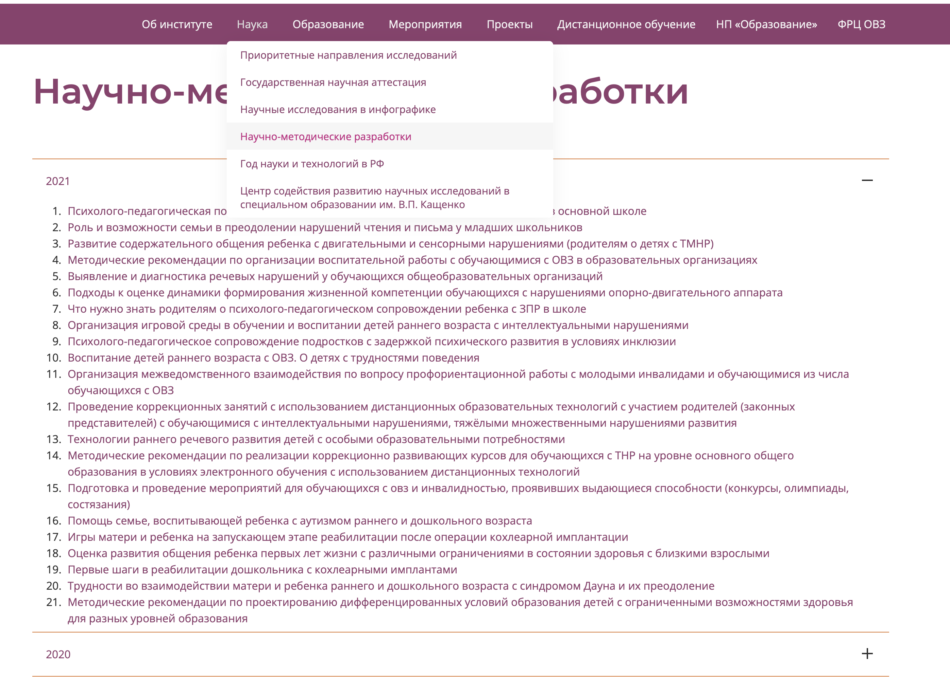
Методические пособия и материалы
https://ikp-rao.ru/metodicheskie-rekomendacii/

